Slide 1

综合实训项目总结： 中珠校园外卖优化系统
组长：颜佳熙
组员：余飞、陈圻、周毅、周玮康、许梓希

Slide 2

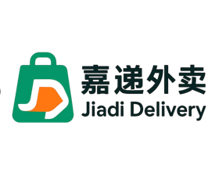

项目分工
余飞：
Redis 缓存加速：L1-L4 四级缓存 + 分布式锁 + 限流
周毅：
四层记忆系统：短期、长期、梦境记忆与用户画像
周玮康：
RabbitMQ 异步消息队列，生产者/消费者/LLM Worker 异步任务处理
许梓希：
FastAPI 后端路由、SSE 流式通信 + REST API
颜佳熙：
1、核心 Agent 框架 + 业务工具集成
2、ReAct 推理循环
3、LLM 集成 + 类型系统
4、工具系统（注册/执行/下单/支付）
5、技能框架 + Delivery Skill
6、任务规划器
陈圻：
整个用户对话界面的前端界面的设计。
技术栈：Vue 3 前端 + FastAPI 后端 + 自研 ReAct Agent 引擎 + PostgreSQL/Redis/RabbitMQ 三件套 + Docker Compose 部署

Slide 3
项目介绍
项目背景
原来的外卖网站是一个传统的 「前后端分离 + CRUD」 系统——Vue3 前端 + Go 后端 + MySQL，用户需要手动浏览菜单、选菜、填地址、下单，每一步都要点很多次。
痛点很明确：
操作路径长 — 打开 → 搜商家 → 看菜单 → 选 → 填地址 → 支付，流程固定但步骤多
没有智能 — 系统没有记忆，每单都要重新选，不会推荐，不会主动服务
客服成本高 — 查订单这类高频问题，要么自己翻，要么找人工
所以引入 AI Agent 的本质是：把「人适应机器」变成「机器适应人」。用户只需要说一句话，Agent 自动完成意图理解、信息检索、决策执行的全流程。

Slide 4
项目功能介绍
功能 | 用户说一句 | Agent 做了什么
智能点餐 | "帮我点一份黄焖鸡米饭送到宿舍" | 搜商家→查菜单→填地址→下单→引导支付
订单管理 | "我的外卖到哪了" | 查订单状态→调配送接口→返回物流信息
智能推荐 | "今天吃什么好" | 读历史订单→分析偏好→推荐菜品+理由
售后客服 | "我有个订单想取消" | 查订单→判断是否可取消→执行取消→退款处理
上下文记忆 | 下次说"老样子" | 从记忆系统调出历史偏好和地址，自动填充

Slide 5
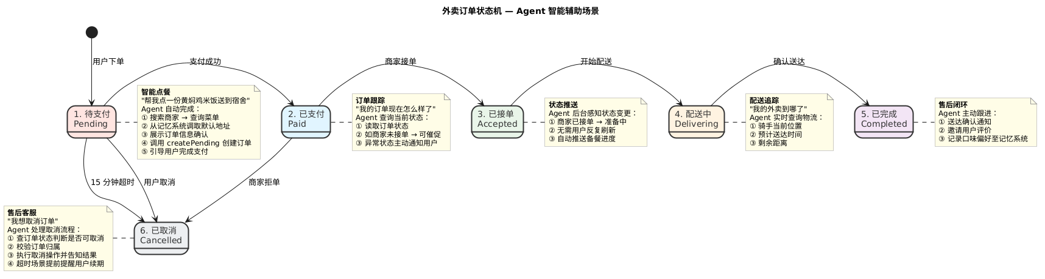
项目功能介绍
业务流程图

Slide 6
THANKS
2026.1.9

